Slide 1
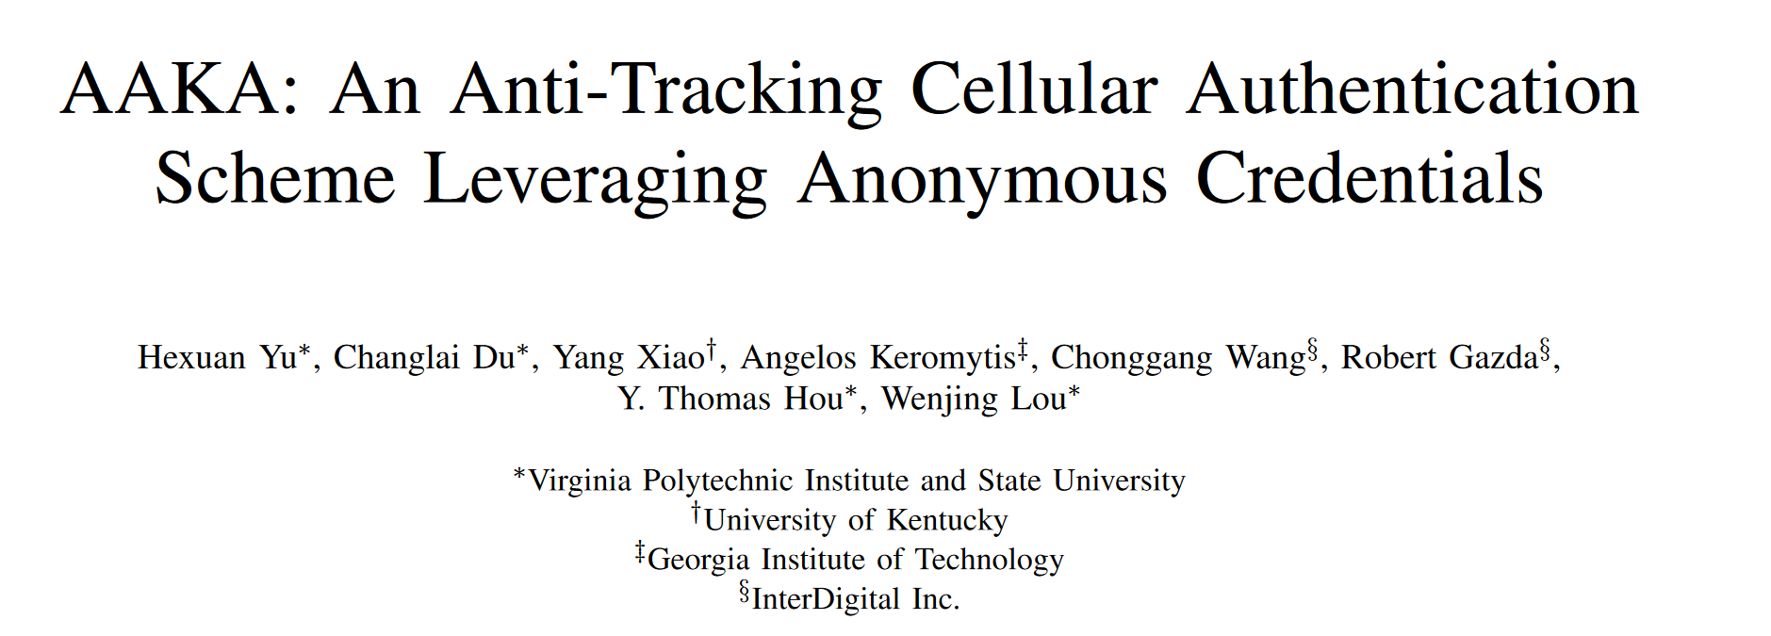
NDSS 2024

Slide 2
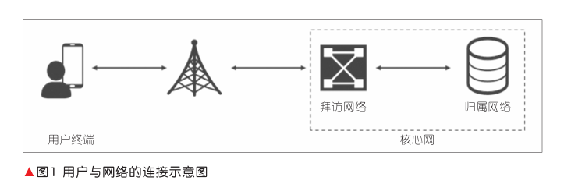
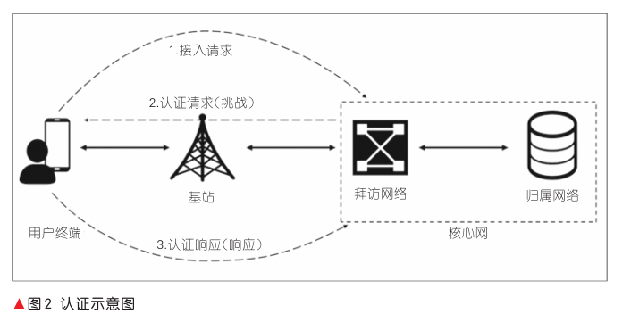
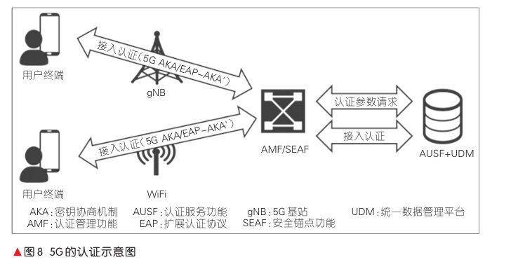
5G Background
用户设备(User Equipment, UE)：移动通信终端
归属网络(Home Network, HN)：用户信息管理
拜访/服务网络(Serving Network, SN)：直接为用户提供接入服务
运营商
(mobile network operators, MNO)
Notes:
接入网络

Slide 3
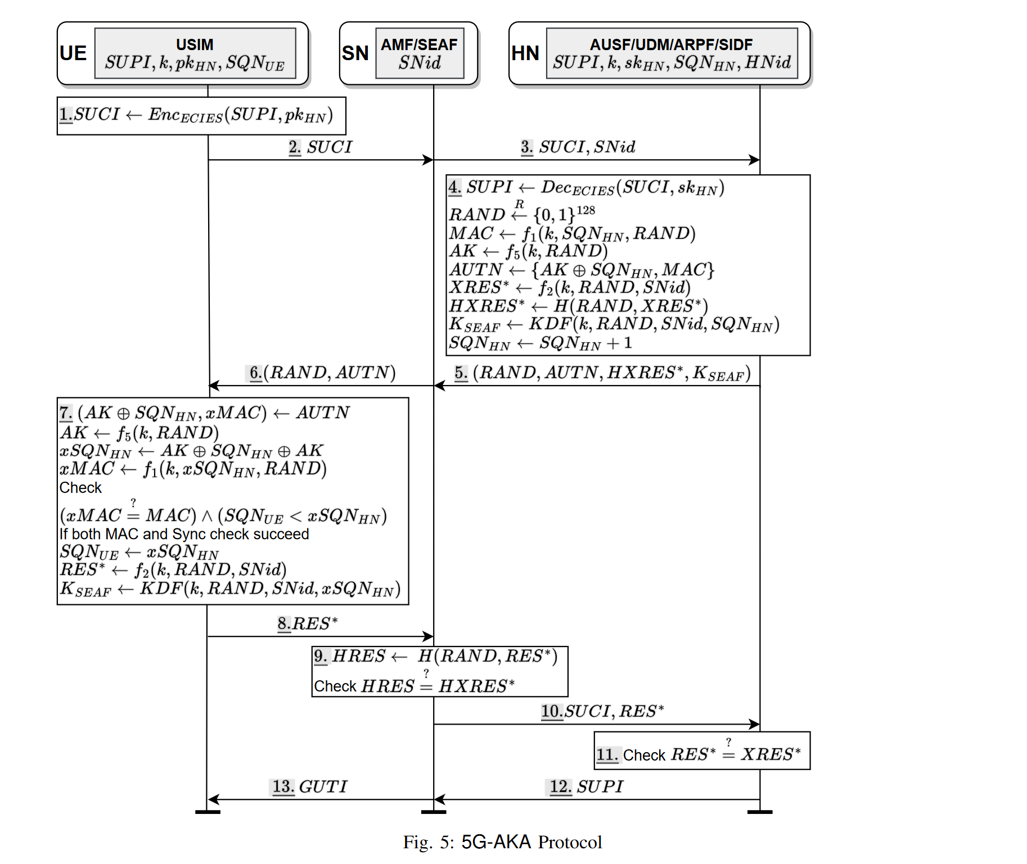
5G AKA（Authentication and Key Agreement）
用户永久标识符（Subscription Permanent Identifier, SUPI） 用户临时标识符 （Globally Unique Temporary Identifier，GUTI）

Slide 4
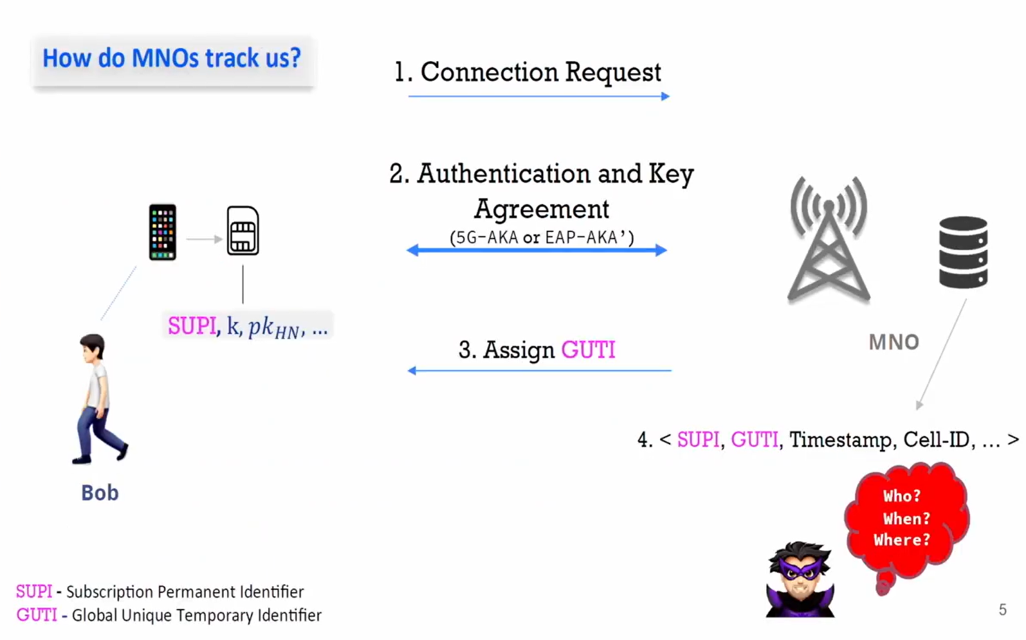
Mobile Tracking

Slide 5
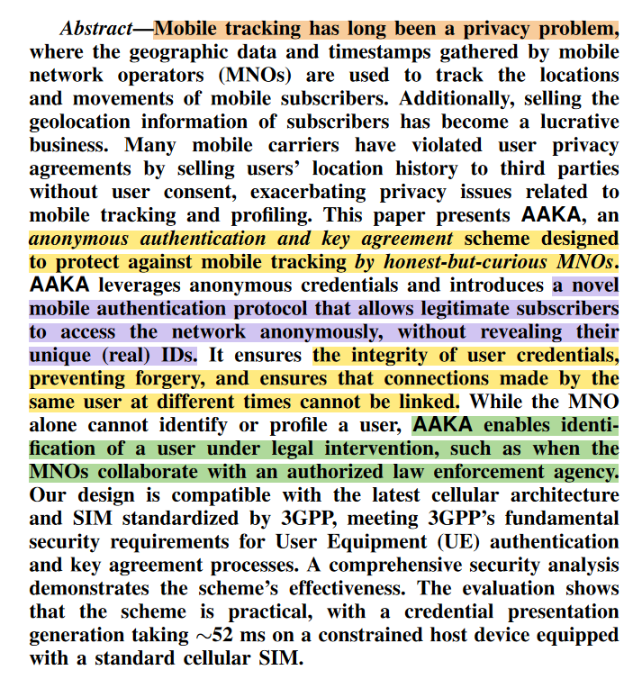
Abstract
Notes:
移动网络运营商 (MNO) 收集的地理数据和时间戳用于跟踪移动用户的位置和移动。此外，出售用户的地理位置信息已成为一项利润丰厚的业务。许多移动运营商在未经用户同意的情况下将用户的位置历史记录出售给第三方，从而违反了用户隐私协议，加剧了与移动跟踪和分析相关的隐私问题。本文介绍了 AAKA，这是一种匿名身份验证和密钥协议方案，旨在防止诚实但好奇的 MNO 进行移动跟踪。AAKA 利用匿名凭证并引入了一种新颖的移动身份验证协议，允许合法用户匿名访问网络，而无需透露其唯一（真实）ID。它可确保用户凭证的完整性，防止伪造，并确保同一用户在不同时间建立的连接无法关联。虽然 MNO 本身无法识别或分析用户，但 AAKA 能够在合法干预下识别用户，例如当 MNO 与授权的执法机构合作时。

Slide 6
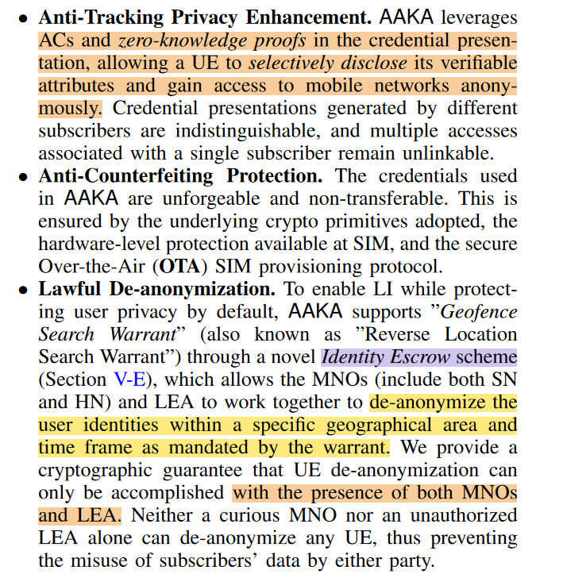
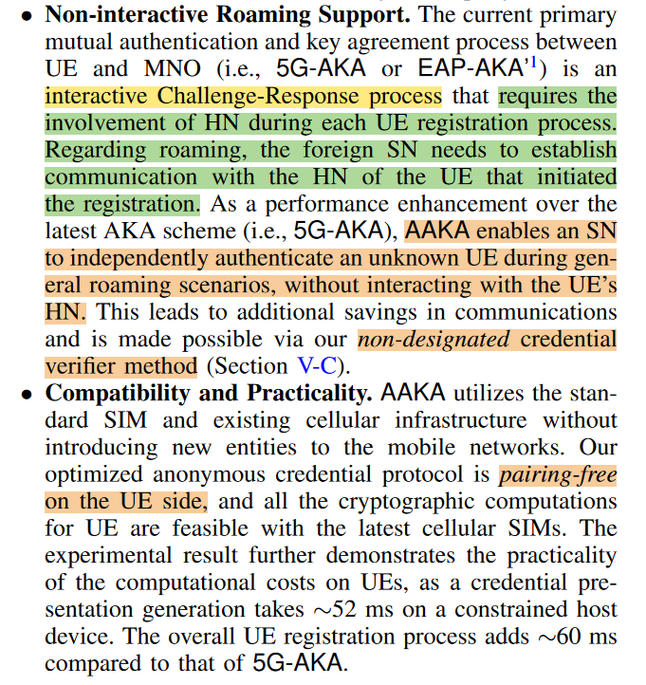
Contribution
Notes:
防伪保护。AAKA 中使用的凭证不可伪造且不可转让。合法去匿名化只有在 MNO 和 LEA 同时在场的情况下才能完成 UE 去匿名化。好奇的 MNO 或未经授权的 LEA 都无法单独对任何 UE 进行去匿名化，从而防止任何一方滥用用户数据。
非交互式漫游支持。AAKA 使 SN 能够在一般漫游场景中独立验证未知 UE，而无需与 UE 的 HN 交互。这可以节省额外的通信成本，兼容性和实用性。

Slide 7
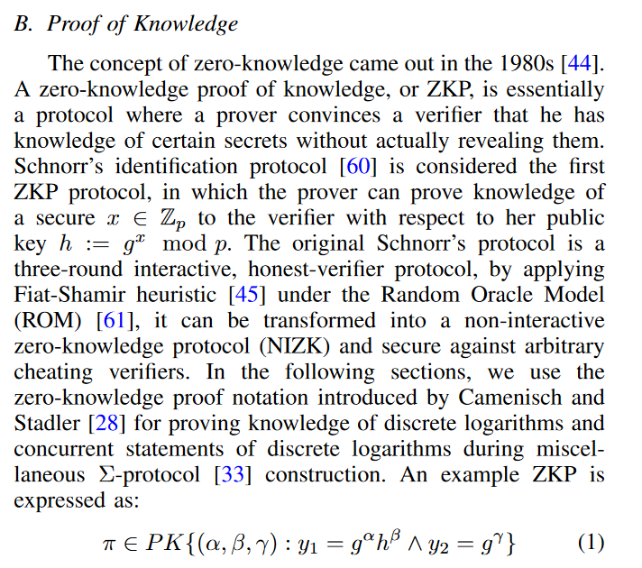
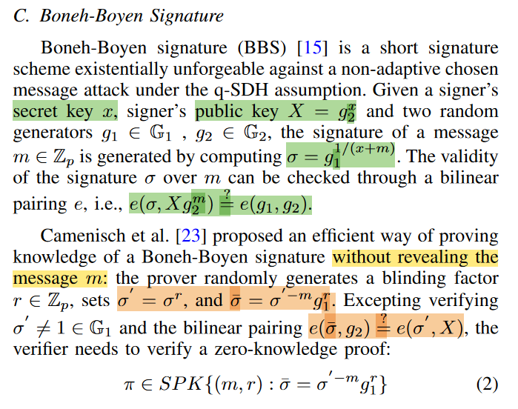
Preliminary

Slide 8
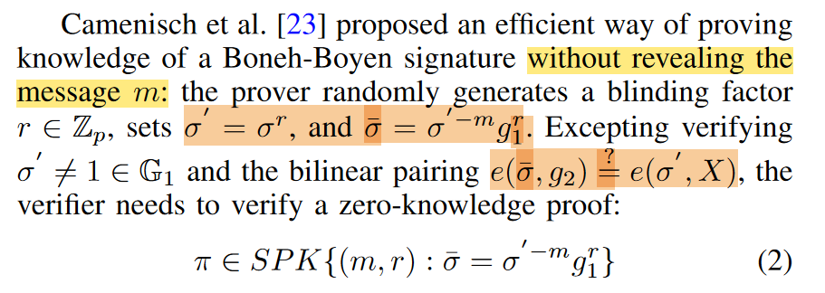
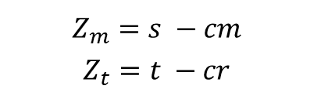
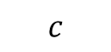
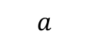
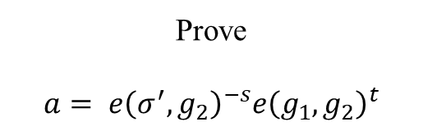
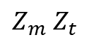
Zero-Knowledge Proofs for Boneh-Boyen Signatures
Camenisch et al. propose proving knowledge of a weak Boneh-Boyen signature $σ$on $m$ under key $X=g_{2}^{x}$by taking a random $r\underset{←}{s}𝕫_{p}$ , $σ^{′}←σ^{r}$and proving $π ←SPK\{\left(m,r\right) :e\left(σ^{′},X\right)=e{\left(σ^{′},g_{2}\right)}^{−m}e{\left(g_{1},g_{2}\right)}^{r}\}$
Prove
$$a= e{\left(σ^{′},g_{2}\right)}^{−s}e{\left(g_{1},g_{2}\right)}^{t}$$
Verifier
$$a$$
$$Z_{m}=s −cm$$
$$Z_{t}=t −cr$$
$$c$$
$$Z_{m} Z_{t}$$
$a=e{\left(σ^{′},X\right)}^{c}$ $e{\left(σ^{′},g_{2}\right)}^{−Z_{m}}e{\left(g_{1},g_{2}\right)}^{Z_{t}}$
Notes:
确保盲化签名 σ′\sigma‘σ′ 的合法性，验证其是由正确的签发密钥生成的，而不是一个随机值。

Slide 9
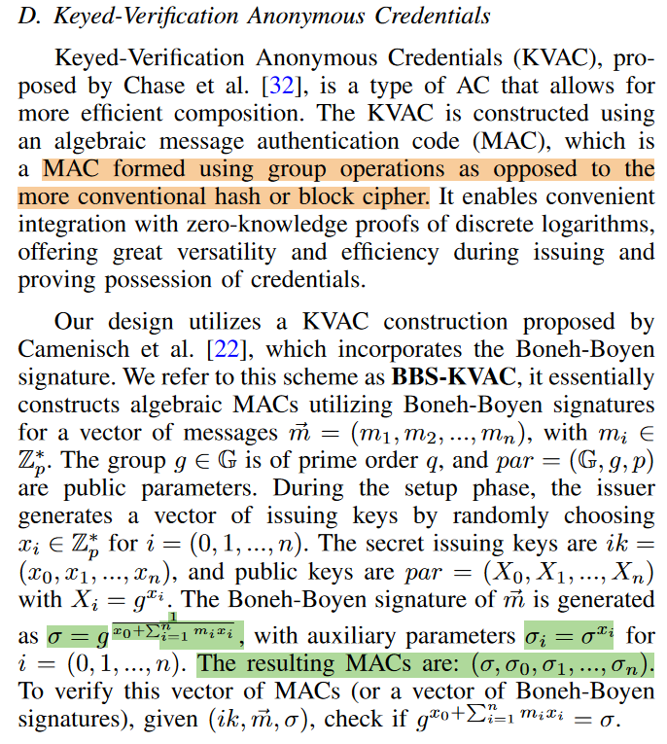
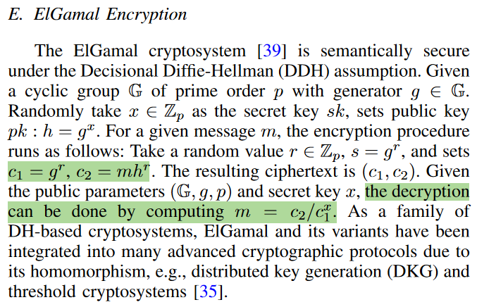
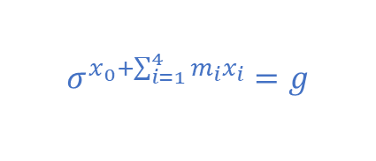
$$σ^{x_{0}+\sum_{i=1}^{4}{m_{i}x_{i}}}=g$$
Notes:
KVAC 使用代数消息认证码 (MAC) 构建，它是使用群运算形成的 MAC，而不是更传统的哈希或分组密码。

Slide 10
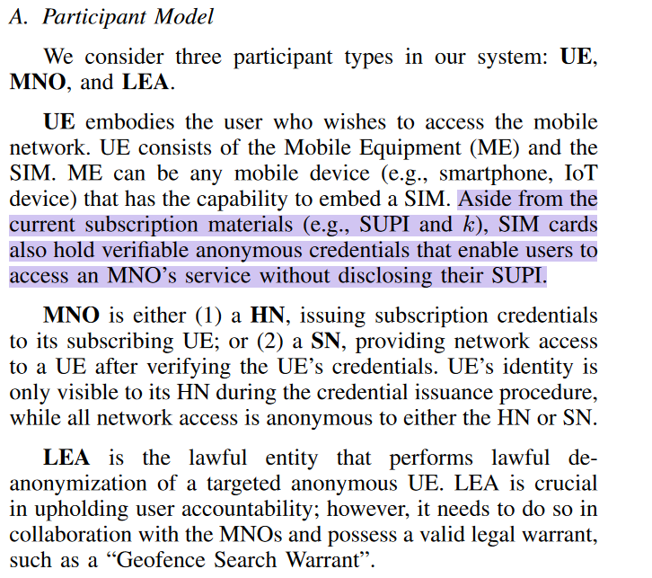
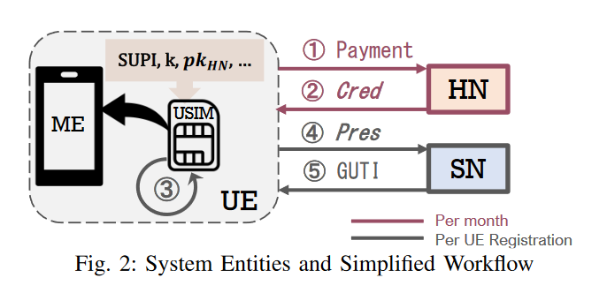
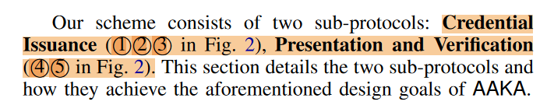
System model
Notes:
每个月订阅

Slide 11
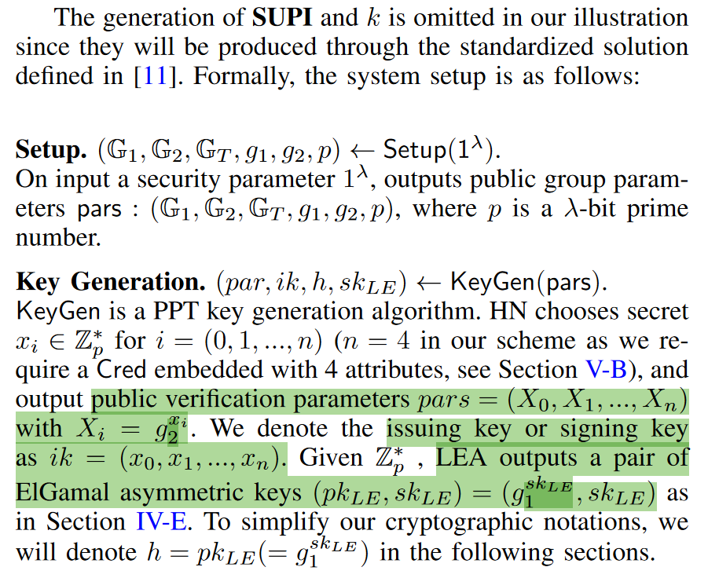
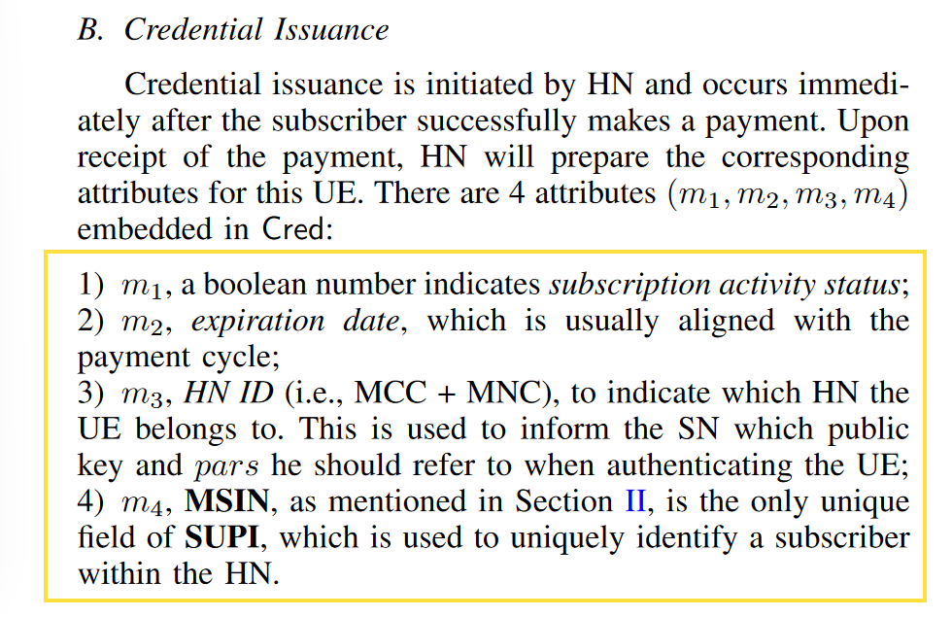
A. System Setup
Notes:
1）m1，布尔值，表示订阅活动状态；2）m2，到期日期，通常与付款周期一致；3）m3，HN ID（即MCC+MNC），表示UE属于哪个HN，用于告知SN在认证UE时应该参考哪个公钥和参数；4）m4，MSIN，如第二节所述，是SUPI的唯一唯一字段，用于唯一地标识HN中的订户。

Slide 12
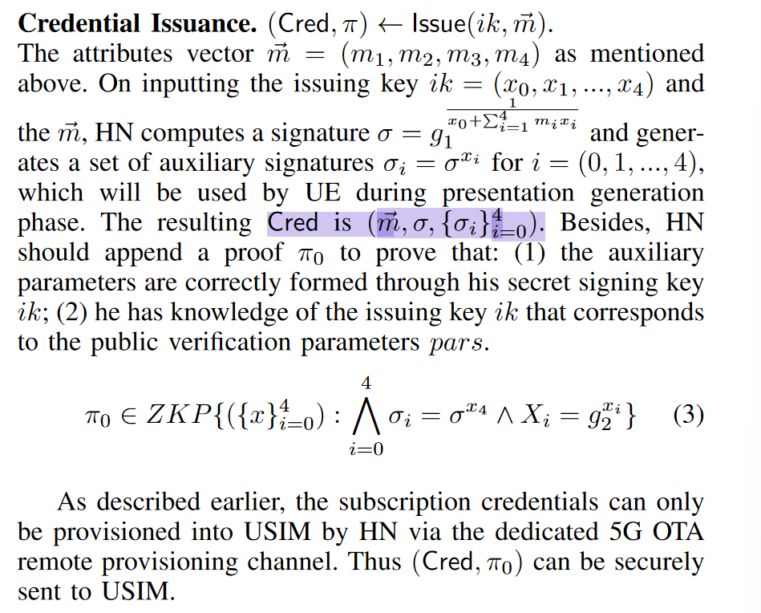
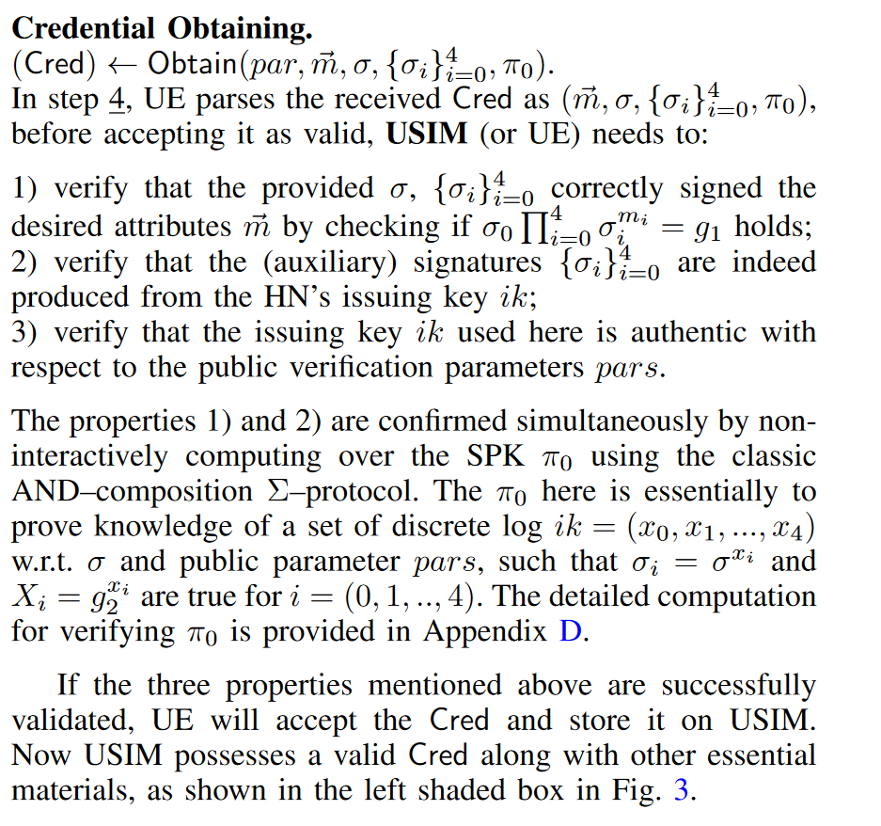
B. Credential Issuance

Slide 13
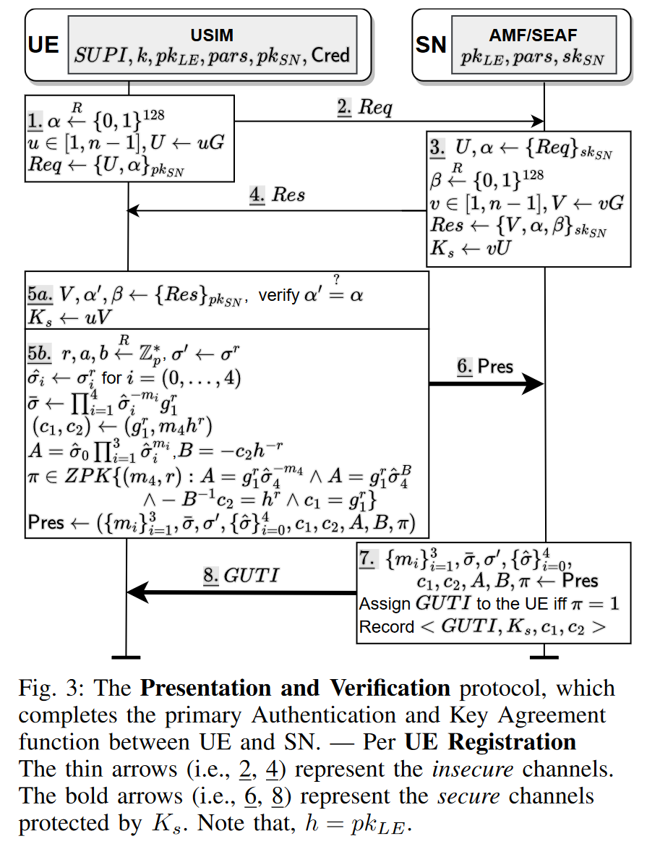
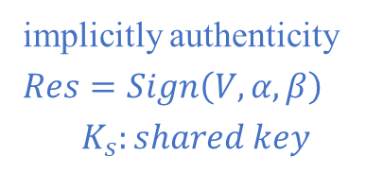
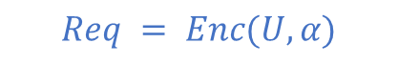
C. Presentation and Verification
3.SN Identification and Session Key Generation
1.Connection Request
$$Req = Enc(U,α)$$
implicitly authenticity $Res=Sign\left(V,α, β\right)$
$$K_{s}:shared key$$
5a.SN Authentication and Session Key Generation
5b.Presentation Generation
7.SN Verification and UE Registration
Notes:
值得注意的是，这三个元素无需保护。如果不知道临时 EC 私钥 u 或 v，被动攻击者将无法生成有效的共享会话密钥 Ks。所有进一步的通信都在 Ks 下的安全通道中进行。
随机数 α 和 β 不得透露给 ME，并且 β 稍后需要与一次性可验证凭证 Pres 绑定以完成 UE 身份验证，这有助于防止恶意 ME 伪造或重复使用有效的 Pres。

Slide 14
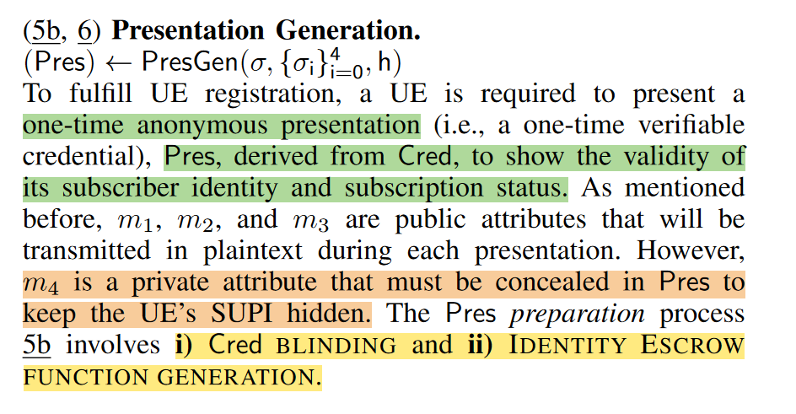
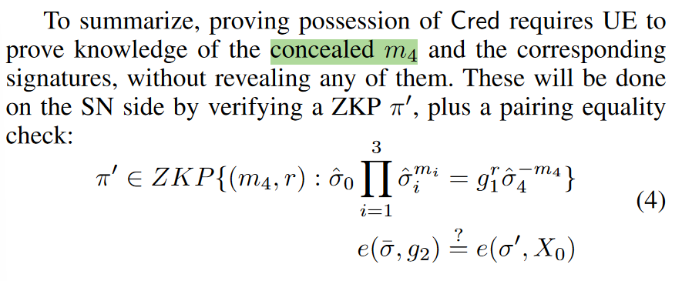
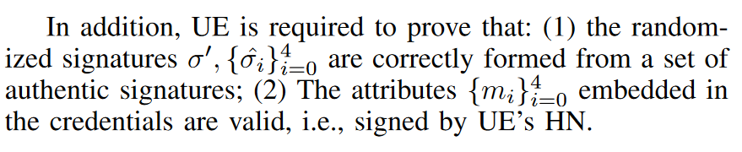
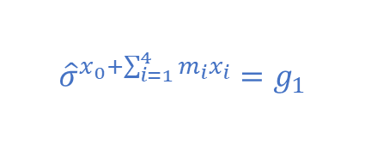
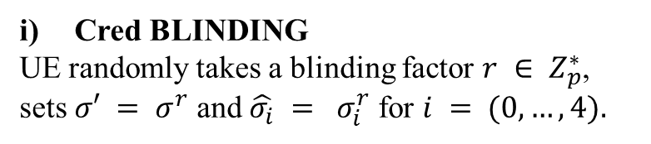
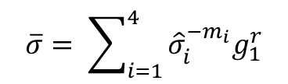
Presentation Generation
$$\overline{σ}= \sum_{i=1}^{4}{{\hat{σ}}_{i}^{−m_{i}}g_{1}^{r}}$$
Eliminating Pairing Operations on UE side.
Non-designated Verifiers.
Cred BLINDING
UE randomly takes a blinding factor $r ∈ Z_{p}^{∗}$, sets $σ′ = σ^{r}$and $\hat{σ_{i}} = σ_{i}^{r}$for $i = (0, …, 4).$
$${\hat{σ}}^{x_{0}+\sum_{i=1}^{4}{m_{i}x_{i}}}=g_{1}$$

Slide 15
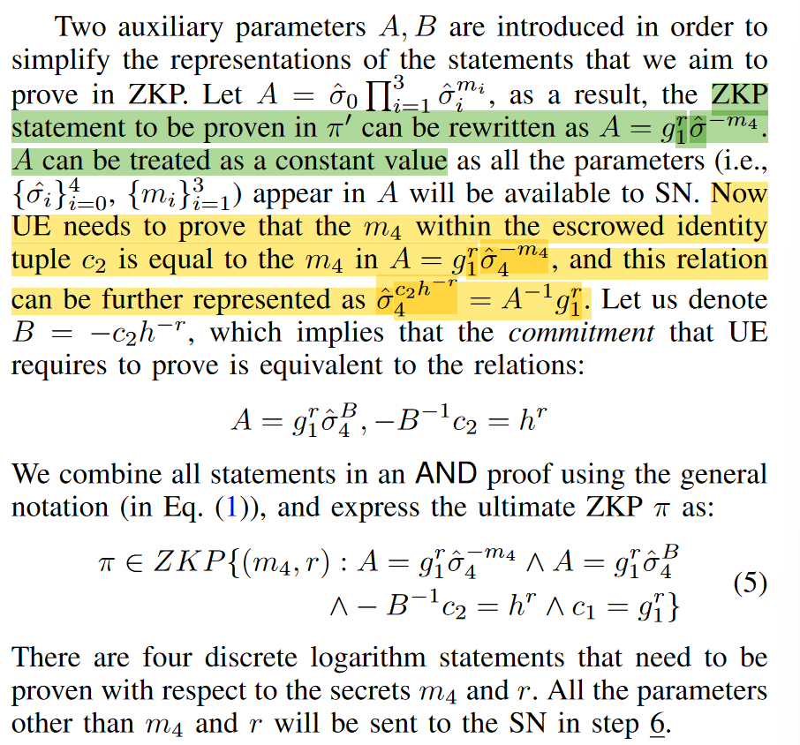
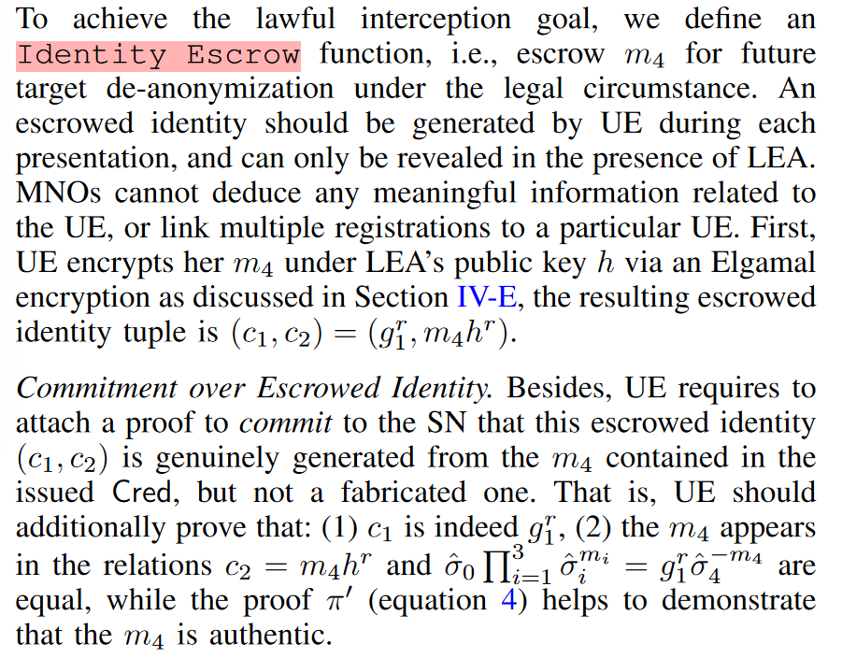
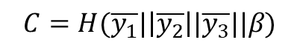
Presentation Generation
ii) IDENTITY ESCROW FUNCTION GENERATION
$$C=H(\overline{y_{1}}|\left|\overline{y_{2}}\right||\overline{y_{3}}||β)$$

Slide 16
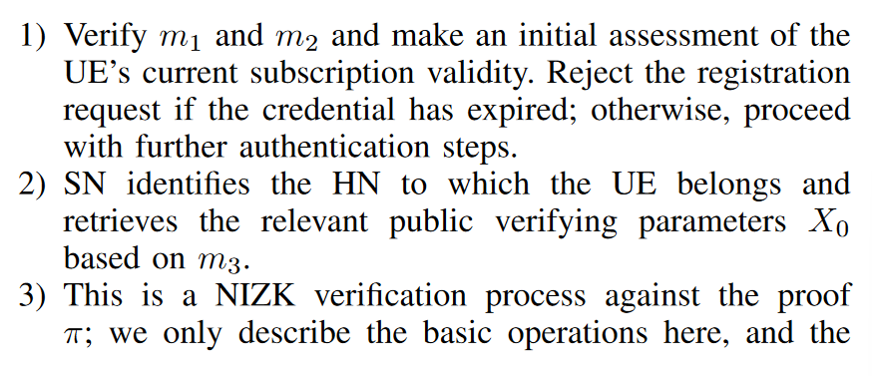
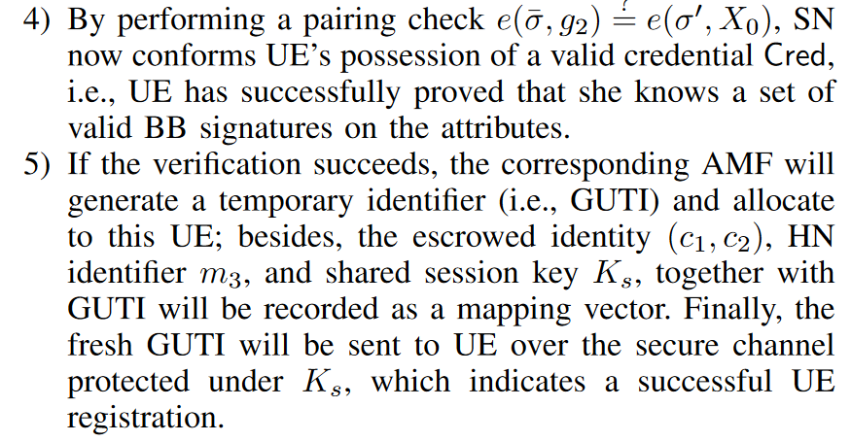
SN Verification and UE Registration

Slide 17
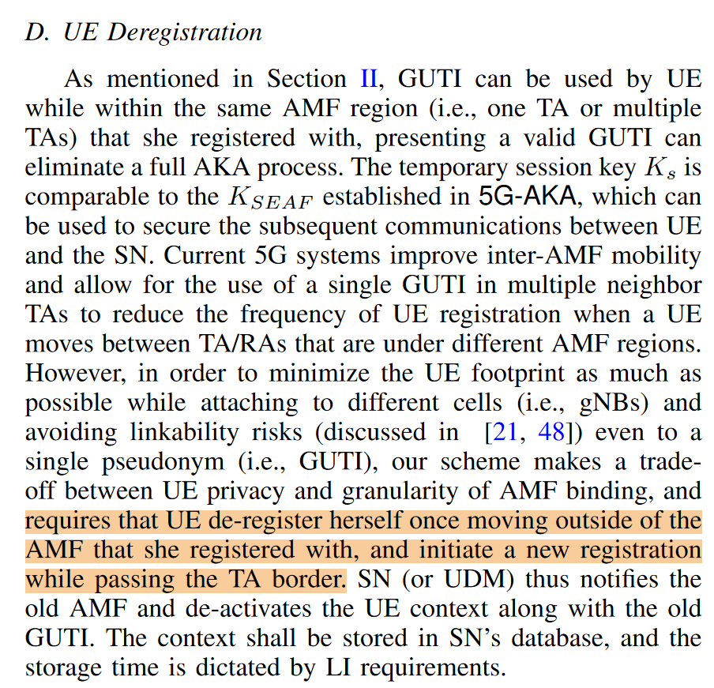
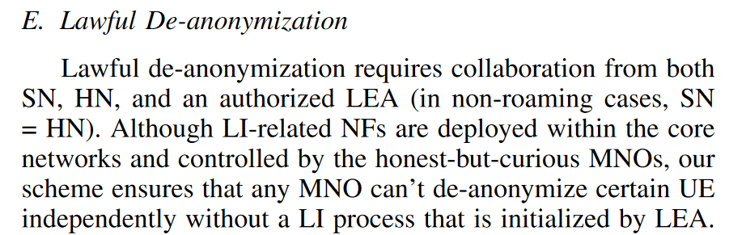
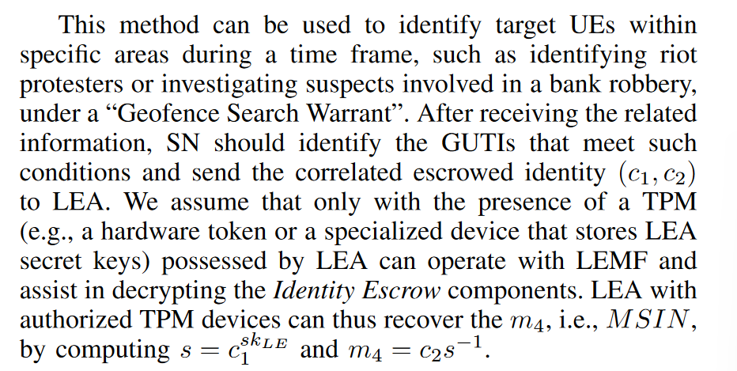

Slide 18
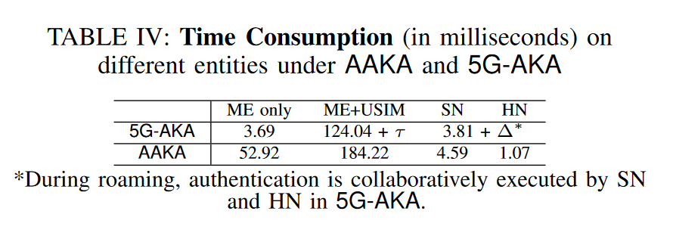
Evaluation

